Slide 1
Turismo VIA
Por Jahaziel Aarón aguilera castillo
Departamento de tecnologías de la información (DTI)
2020

Slide 2
Ante las nuevas ofertas de viaje, proponemos un nuevo proyecto, para la creación de un sistema con el propósito de ofrecer los viajes en la modalidad chárter.

Slide 3

VIA
El nombre propuesto es "VIA" elegido por
Su significado, nosotros somos el camino o la manera para viajar.
Es un palabra corta y fácil de recordar
Se presta para simplificar el logotipo y darle distintas formas.
Sitio web via-jes.com

Slide 4


Logotipo y colores

Slide 5
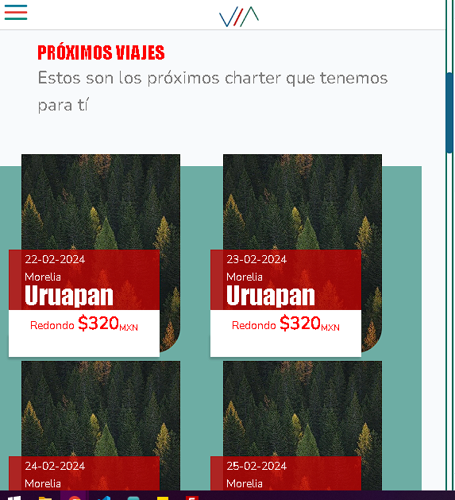
Operación
Los viajes son programados por personal de turismo para ser ofrecidos al público general, a través de:
Las agencias de viaje asociadas
Taquillas de Parhíkuni
Oficina de turismo
por el mismo sistema, en su sitio web.
Las salidas podrán ser programadas de manera permanente o por un tiempo determinado para salir a los destinos turísticos más visitados.
Los viajes serán programados para un autobús o camioneta, de igual manera podrá cambiarse dependiendo el número de pasajeros.

Slide 6
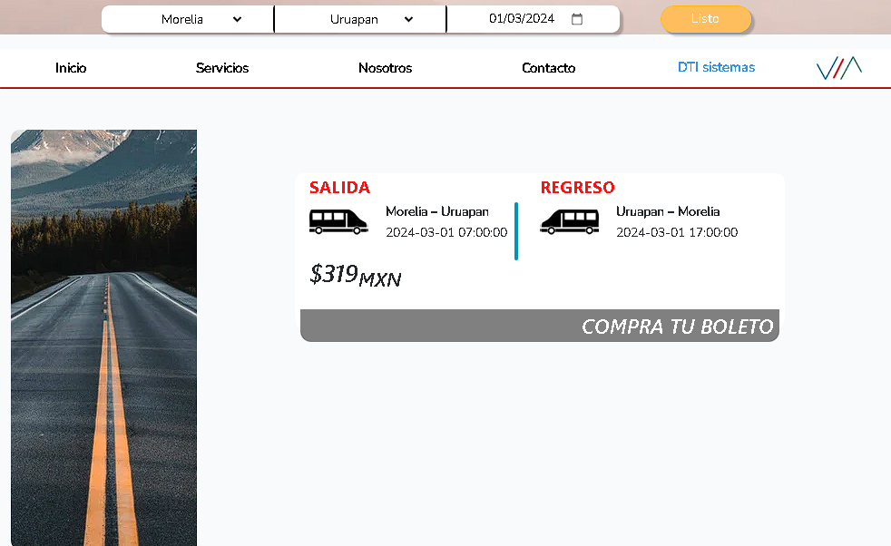
Operación
Podrán elegir de la lista de viajes programados o buscar su origen-destino.
El cliente podrá comprar el viaje redondo.
Se seleccionarán en el sistema la cantidad de asientos y los nombres de los pasajeros.
Si el viaje cuenta con esta modalidad, se le solicitará al pasajero un lugar donde hará su descenso, el cual podrá ser su hotel, por ejemplo.
Se pasará al proceso de pago pudiendo pagar a través de Clip.mx con tarjeta bancaria y efectivo con los agentes de turismo.
Se emiten y/o se envían los pases de abordar a los pasajeros.
Se le entregará al conductor una guía de pasajeros.

Slide 7

Venta: agencias de viajes y taquillas.
Se le asignará un usuario a cada agencia de venta, con este ingresará al sistema y podrá ver todos los viajes programados.
Se llevará el control de cuentas por cobrar.

Slide 8
Venta: público general
Se solicitará un número de teléfono al seleccionar su viaje
Se creará una cartera de clientes con la información necesaria para enviarles promociones y nuevos viajes disponibles.

Slide 9
Turismo
Podrá ver todos los viajes programados
Se asignará la camioneta o autobús y conductor al viaje de acuerdo a sus políticas.
Al final del viaje emitirá una autorización de pago para liquidaciones.

Slide 10

En un futuro se podría adaptar para ser el sistema de venta de boletos en taquilla.

